Slide 1

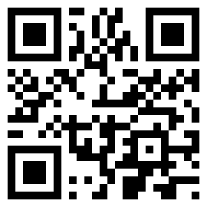
ภาษาอังกฤษเพื่อการสื่อสาร
อ 32203
ครูศุภชาติ อิ่มเกษม
Mr.Supachat Imkasem
http://SUPACHAT.sysp.ac.th

Slide 2
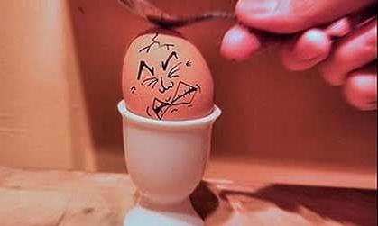
รายละเอียดวิชา
1 หน่วยกิต 2 คาบ / สัปดาห์
คะแนนเก็บระหว่างเรียน 80 คะแนน
  K (ความรู้) 40 คะแนน
    4 หน่วย หน่วยละ 10 คะแนน (Test ย่อยประจำหน่วย)
  P (ทักษะ) 20 คะแนน
    แบบฝึกหัด งานย่อย (หักทุก 1 คะแนนต่อบทเมื่อส่งช้าหลังจากขึ้นบทใหม่)
    4 หน่วย หน่วยละ 5 คะแนน
  A (จิตพิสัย) 20 คะแนน
    แบบฝึกหัด งานย่อย (หักทุก 1 คะแนนต่อบทเมื่อส่งช้าหลังจากขึ้นบทใหม่)
    4 หน่วย หน่วยละ 5 คะแนน ……………. งานพิเศษ
    ปลายภาคเรียน 20 คะแนน

Slide 3
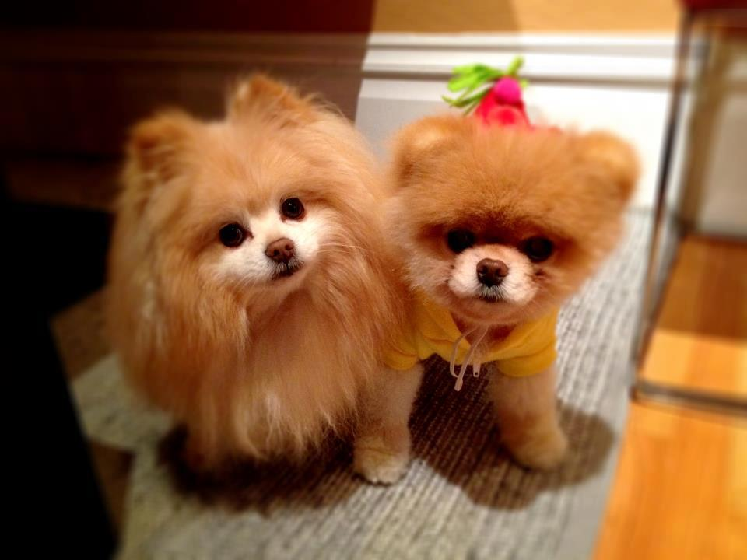
ทำแบบทดสอบก่อนเรียน
ทดสอบความรู้เดิม
เลือกข้อที่ถูกที่สุด (ทำลงกระดาษ)

Slide 4

1. ………. do you live ?
a. Who
b. When
c. Where
d. How long

Slide 5
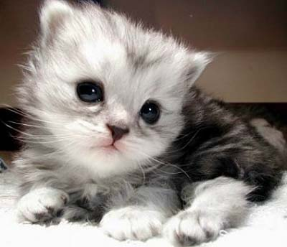
2. ………. have you lived there?
Why
When
Where
How long

Slide 6

3. ………. do you live with?
Who
When
Where
How much

Slide 7
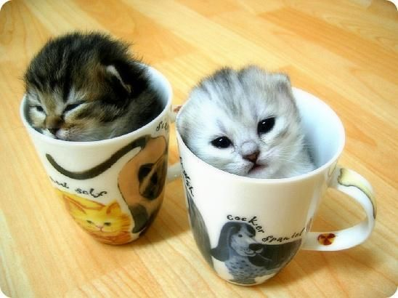
4. ………. people are there in your family?
How much
How many
How long
Which

Slide 8

5. ………. do you get to school?
Who
How
Where
How often

Slide 9

6. ………. ’s your mother’s name?
Who
When
What
Why

Slide 10
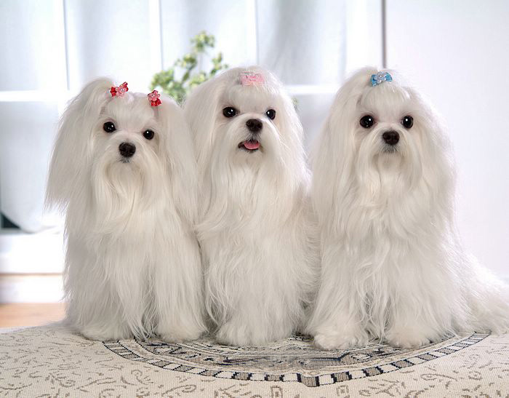
7. ………. is your birthday?
Who
When
Where
How many

Slide 11
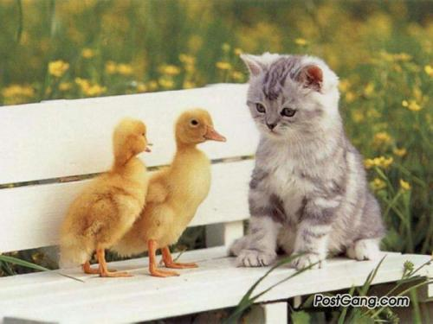
8. ………. do you do on your birthday?
Who
What
Where
Why

Slide 12

9. ………. are your hobbies?
What
Why
When
How many

Slide 13

10. ………. ’s your phone number?
What
Which
Where
How much

Slide 14
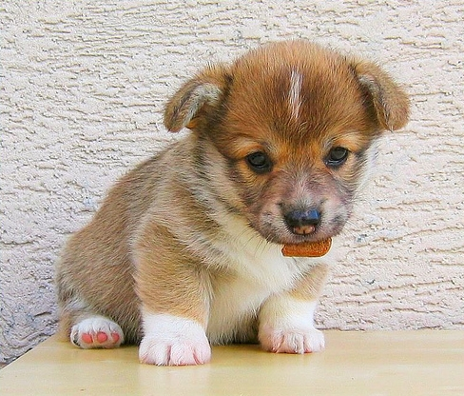
11. ………. ’s your email address?
Who
What
Where
How long

Slide 15
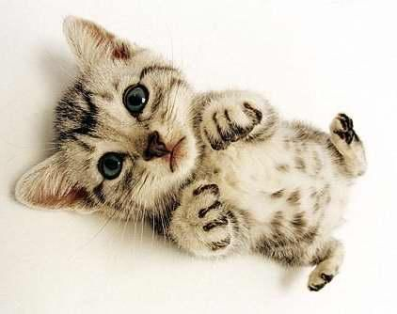
12. ………. are you?
How long
How high
How tall
How much

Slide 16

13. ………. do you go to the cinema?
Who
When
How many
How often

Slide 17

14. ………. do you usually do on Sundays?
Who
When
What
How long

Slide 18

15. ….. color do you like most? Red or green?
Why
Where
Which
How many

Slide 19
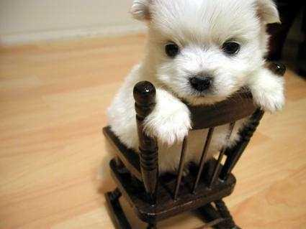
16. ………. teeth do you have?
How many
How long
How much
How often

Slide 20
เฉลย
C 9. A
D 10. A
A 11. B
B 12. C
B 13. D
C 14. C
B 15. C
B 16. A

Slide 21
เกณฑ์
14 – 16 = มีความรู้พื้นฐานแน่นมาก
11 – 13 = มีความรู้พื้นฐานมาก
8 – 10 = มีความรู้พื้นฐานพอใช้ได้
น้อยกว่า 8 = ควรปรับปรุงความรู้ให้มากขึ้นกว่านี้

